Slide 1
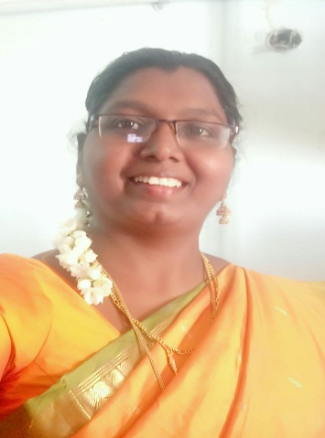
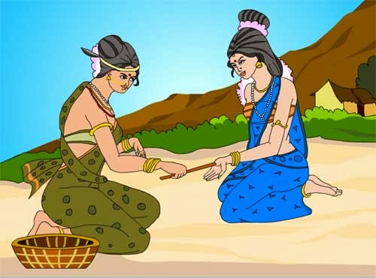
குற்றாலக் குறவஞ்சி
2016- 2017 ஆம் கல்வியாண்டு பாரதிதாசன் பல்கலைக்கழக பாடத்திட்டம் அடிப்படையில்
முதலாமாண்டு – இரண்டாம் பருவம் (அலகு – 3 )
முனைவர் மு. புஷ்பரெஜினா
உதவிப்பேராசிரியர், தமிழ்த்துறை,
பான் செக்கர்ஸ் மகளிர் கல்லூரி, தஞ்சாவூர்.

Slide 2
குற்றாலக் குறவஞ்சி Kutralakkuravanji
திரிகூடராசப்பக்கவிராயர்
எங்கள் மலையே
வானரங்கள் கனிகொடுத்து மந்தியொடு கொஞ்சும்
மந்திசிந்து கனிகளுக்கு வான்கவிகள் கெஞ்சும்
கானவர்கள் விழியெறிந்து வானவரை அழைப்பார்
கவனசித்தர் வந்துவந்து காயசித்தி விளைப்பார்
தேனருவித் திரைஎழும்பி வானின்வழி ஒழுகும்
செங்கதிரோன் பரிக்காலும் தேர்க்காலும் வழுகும்
கூனலிளம் பிறைமுடித்த வேணியலங் காரர்
குற்றாலத் திரிகூட மலைஎங்கள் மலையே
ஆண்குரங்கு பெண்குரங்குக்கு பழம் கொடுத்துக் கொஞ்சி விளையாடும். அந்தப் பெண்குரங்கு வேண்டாம் என்று போட்டுவிடும். அப்படிப் போடும் பழங்களை எனக்குத் தரமாட்டாயா என்று வானுலகில் உள்ள கவிஞர்கள் கெஞ்சுவார்கள். காட்டு வேடர்கள் வானுலகத் தேவரைக் கண்ணடித்து அழைப்பர். வானத்தில் உள்ள சித்தர்கள் இந்த மலைக்கு இறங்கிவந்து தன் உடம்பில் சித்து விளையாட்டுகள் செய்துகொண்டிருப்பர். தேனருவி அலை மேலே எழும்பி வானத்திலிருந்து ஒழுகும். அதனால் சூரியன் தேர் வழுக்கி இடம் பெயர்ந்து செல்லும். கூனிய பிறைநிலா சூடியிருக்கும் குற்றாலநாதர் இருக்கும் மலை எங்கள் மலை.

Slide 3
முழங்குதிரைப் புனலருவி கழங்கெனமுத் தாடும்
முற்றம்எங்கும் பரந்துபெண்கள் சிற்றிலைக் கொண்டோடும்
கிழங்குகிள்ளித் தேனெடுத்து வளம்பாடி நடிப்போம்
கிம்புரியின் கொம்பொடித்து வெம்புதினை இடிப்போம்
செழுங்குரங்கு தேமாவின் பழங்களைப்பந் தடிக்கும்
தேனலர்சண் பகவாசம் வானுலகில் வெடிக்கும்
வழங்குகொடை மகராசர் குறும்பலவில் ஈசர்
வளம்பெருகும் திரிகூட மலை எங்கள் மலையே
அருவி அலை முத்துகளைக் கழங்குகளாக எறிந்து விளையாடும்.
மேலும் அந்த அலை சிறுமியர் விளையாடும் மணல்வீடுகளை அடித்துச் செல்லும். கிழங்கு தோண்டுவோம். தேன் எடுப்போம்.
அதன் வளத்தைப் பாடிக்கொண்டு நடிப்போம்.
யானைத் தந்தங்களால் காய்ந்த தினைகளை இடிப்போம்.
குரங்கு மாம்பழங்களைப் பறித்துப் பந்தாடும்.
சண்பகப் பூக்களின் தேன் மணம் வானுலகில் வீசும்.
கொடை வழங்கும் ஈசர் குறும்பலா அடியில் வீற்றிருக்கும் குற்றாலமலை எங்கள் மலை.

Slide 4
ஆடுமர வீனுமணி கோடி வெயில் எறிக்கும்
அம்புலியைக் கவளமென்று தும்பிவழி மறிக்கும்
வேடுவர்கள் தினைவிரைக்கச் சாடுபுனந் தோறும்
விந்தை அகில் குங்குமமுஞ் சந்தனமும் நாறும்
காடுதொறும் ஓடிவரை ஆடுகுதி பாயும்
காகமணு காமலையில் மேகநிரை சாயும்
நீடுபல வீசர்கையி லாசகிரி வாசர்
நிலைதங்கும் திரிகூட மலைஎங்கள் மலையே 12
பாம்பு ஈனும் நாகமணி கோடி வெயில் போல் வெளிச்சம் தரும்.
இந்த மலையில் மேயும் யானை நிலாவைக் கவளம் என்று எடுக்க வழி மறிக்கும். வேட்டுவர் தினை விதைக்கும் புனத்தில் அகில், குங்குமம், சந்தனம் மணக்கும். ஆடுகள் குதித்து விளையாடும்.
காக்கை பறக்கமுடியாத மலையில் மேகம் மேயும்.
ஈசர் பலா அடியில் தங்கும் குற்றால மலை எங்கள் மலை.

Slide 5
நன்றி

